Slide 1
웹 어플리케이션보안 중간고사 발표자료
이름 : 강지호
학번 : 91316812

Slide 2
목차
1. 홈페이지 구현 서비스명
2. 홈페이지 구현 서비스에 대한 설명

Slide 3
1. 홈페이지 구현 서비스명

Slide 4
중부피플월드 or 중부인싸월드

Slide 5
2. 홈페이지 구현 서비스에 대한 설명

Slide 6
“ 중부인의, 중부인에 의한,중부인을 위한 중부인싸이월드를 만들겠습니다” 현재 중부대학교 사람들이 다같이 소통할만한곳은 페이스북이 있지만 학과마다 따로 만들어진곳은 없습니다 학과 마다 게시판을 따로 만들고 싶지만 너무많아서 1개만 만들겠습니다 그리고 학교 전체 게시판도 만들겠습니다

Slide 7
중부대 학생들의 이름 학번 전화번호로 회원가입을 해야만 글을 쓸수 있게 만들겠습니다 회원들만의 홈페이지도 만들겠습니다

Slide 8
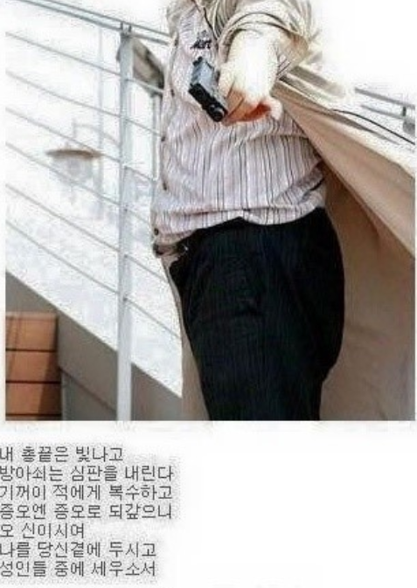
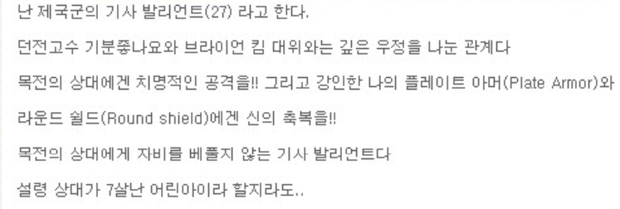
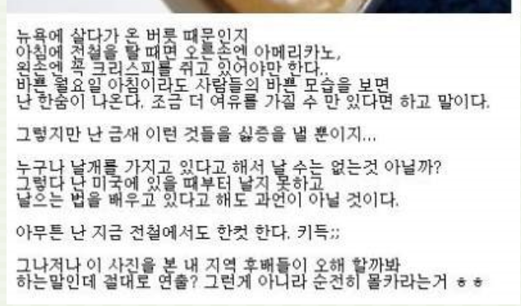
.

Slide 9
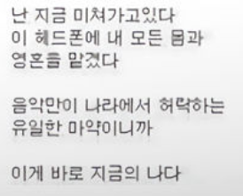
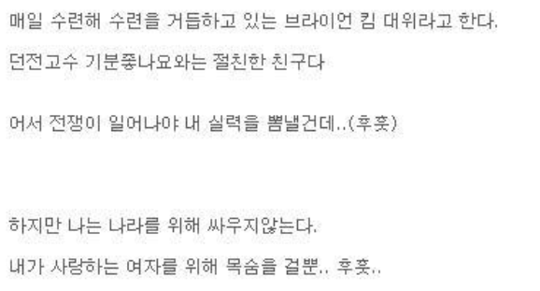
.

Slide 10
깊숙히 잠자고있던 파워를 깨워드리겠습니다

Slide 11
감사합니다

